Slide 1
PROPOSTA DE APLICAÇÃO DE CUSTOS NO SETOR PÚBLICO
Professor
João Eudes Bezerra Filho

Slide 2
DIAGNÓSTICO DA INFORMAÇÃO CONTÁBIL NO SETOR PÚBLICO
E ONDE SE PRETENDE CHEGAR!!!!

Slide 3
DIMENSÃO!!
INFORMAÇÕES SOBRE O PATRIMÔNIO PÚBLICO???

Slide 4
 | BALANÇO PATRIMONIAL 31-12-2009
ATIVO |  |  | PASSIVO
ATIVO FINANCEIRO | 305.000,00 |  | PASSIVO FINANCEIRO | 115.000,00
Disponível |  |  | Restos a Pagar | 89.000,00
Caixa (Tesouraria) | 10.000,00 |  | Depósitos Div. Origens | 26.000,00
Banco c/ Movimento | 225.000,00
Aplicação Financeira | 60.000,00
Realizável | 10.000,00
Dívida Ativa | 60.000,00
 |  |  | Dívida Fundada Interna | 65.000,00
Bens Móveis | 40.000,00
SOMA DO ATIVO | 405.000,00 |  | SOMA DO PASSIVO | 180.000,00
Saldo Patrimonial |  |  | Saldo Patrimonial | 225.000,00
Passivo Real Líquido | - |  | Ativo Real Líquido | 225.000,00
TOTAL GERAL | 405.000,00 |  | TOTAL GERAL | 405.000,00
ATIVO FINANCEIRO
305.000,00
PASSIVO FINANCEIRO
115.000,00
ATIVO PERMANENTE
100.000,00
PASSIVO PERMANENTE
65.000,00
Impostos a Receber
?????
Provisões 13º/Férias
?????
(-)Ajustes Dev. Duvidosos
?????
Obrigações incorridas e não Emp.
?????
(-) Depreciação
?????
Dívida Judicial
?????
Bens Imóveis
?????
(-) Depreciação
?????
Almoxarifado
?????
Intangíveis
?????
(-) Amortização
?????
Bens de Uso Comum
?????
(-) Depreciação
?????
Desembolso Antecipado
?????
Notes:
4

Slide 5
DIMENSÃO!!
INFORMAÇÕES DISPONIBILIZADAS À SOCIEDADE
(PORTAIS DE TRANSPARÊNCIA)???

Slide 6
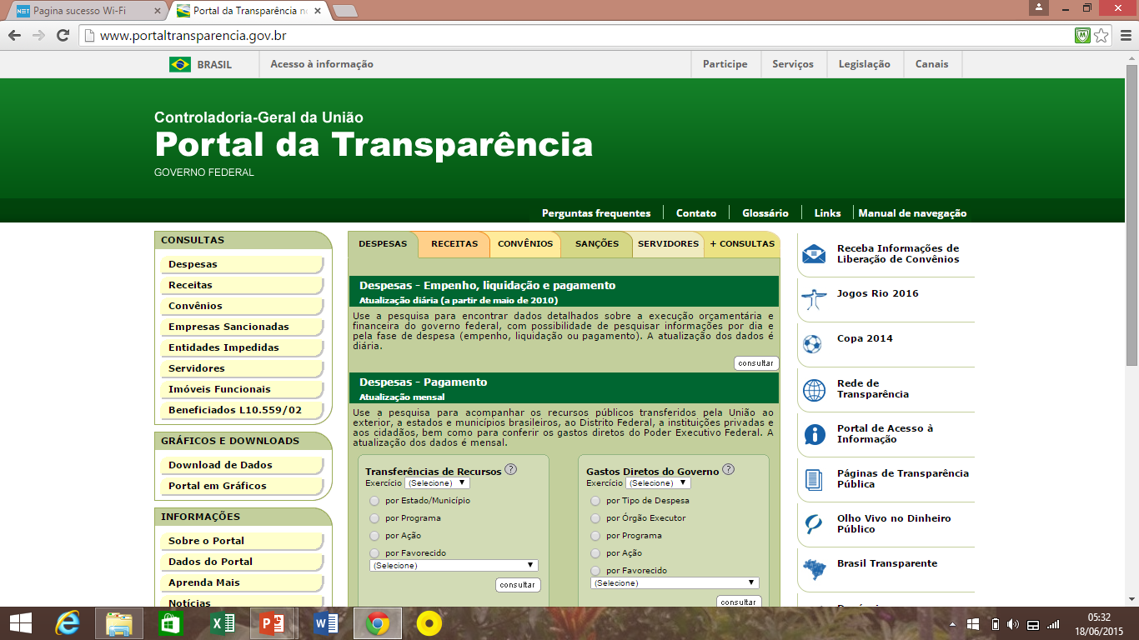
ACESSO EM 18-7-15

Slide 7
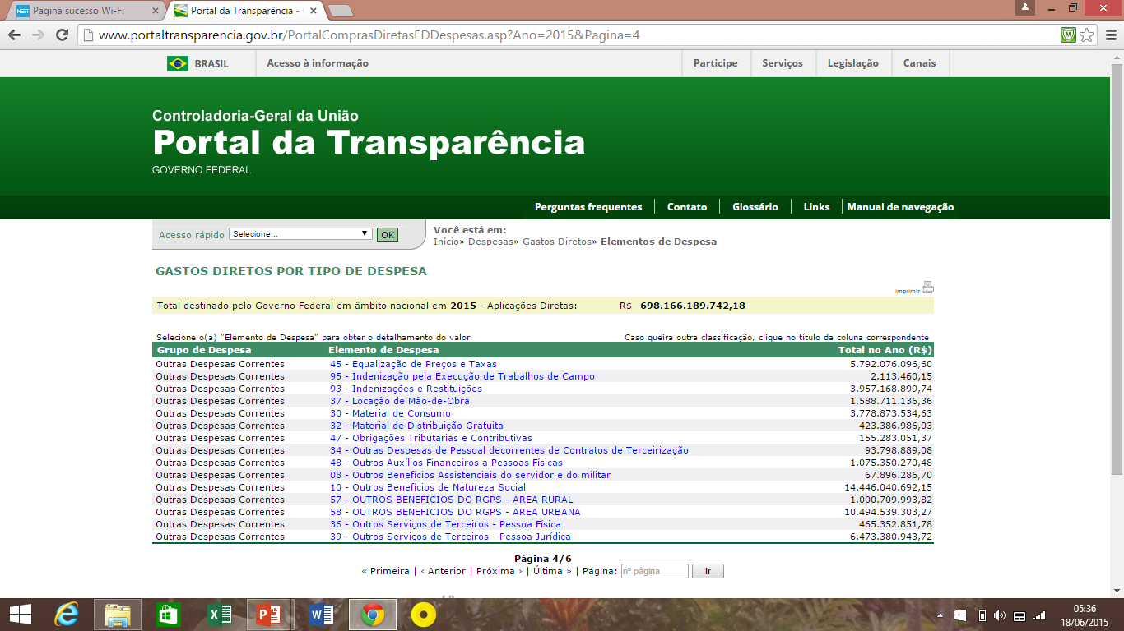
30 – Material de Consumo
3.778.873.534,63

Slide 8
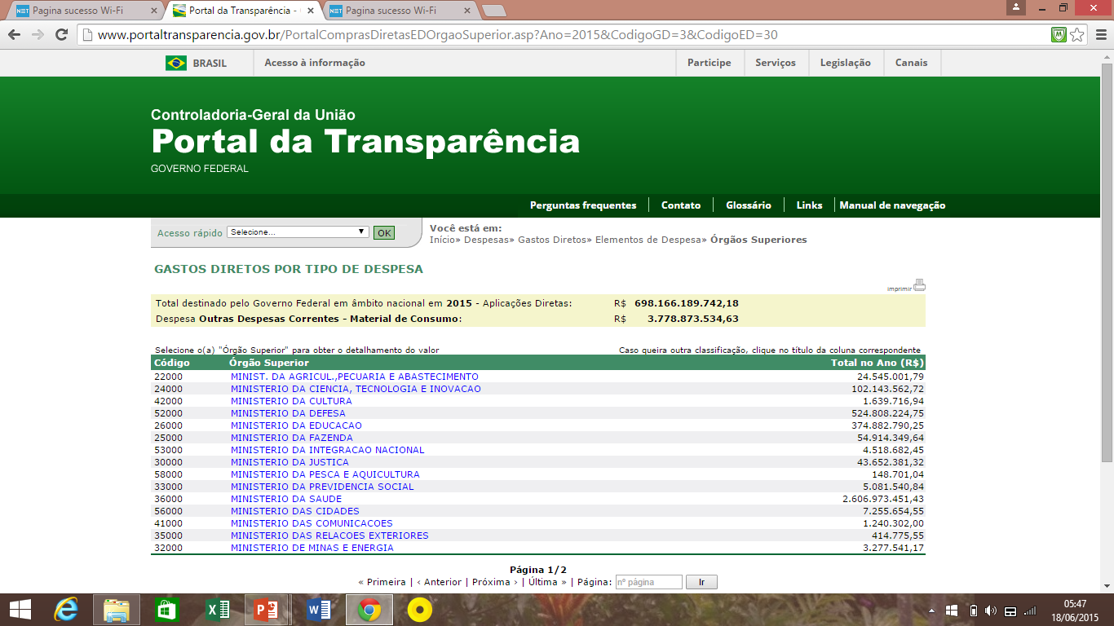
MINISTÉRIO DA SAÚDE
2.606.973.451,43

Slide 9
INFORMAÇÕES SOBRE OS CUSTOS DOS SERVIÇOS E PRODUTOS OFERECIDOS À SOCIEDADE ???

Slide 10
CUSTOS PÚBLICOS X RESULTADOS???
CUSTO EDUCAÇÃO PÚBLICA
CUSTO SAÚDE PÚBLICA
CUSTO SEGURANÇA PÚBLICA
CUSTO LAZER
CUSTO TRÂNSITO/MOBILIDADE
CUSTO ASSISTÊNCIA SOCIAL
Outros…..
R
E
S
U
L
T
A
D
O
S
x
FONTE: JOÃO EUDES

Slide 11
DIMENSÃO
INFORMAÇÕES PARA O JULGAMENTOS DAS PRESTAÇÕES DE CONTAS PELOS ÓRGÃOS DE CONTROLE EXTERNO???

Slide 12
JULGAMENTO DE CONTAS: CENÁRIO ATUAL
EVIDENCIAÇÃO DE GASTOS
CONSIDERANDO que o GASTO com recursos aplicados na EDUCAÇÃO do município foi de 27,2% da receita de impostos e transferências;
CONSIDERANDO que o GASTO com recursos aplicados na SAÚDE do município foi de 16,2% da receitas de impostos e transferências.
CONSIDERANDO que o GASTO com recursos aplicados na DESPESA DE PESSOAL do Poder Executivo foi de 51,1% da receita corrente líquida do município.
FONTE: JOÃO EUDES

Slide 13
JULGAMENTO DE CONTAS: CENÁRIO ATUAL
EVIDENCIAÇÃO DE GASTOS, CUSTOS E INDICADORES DE QUALIDADE
CONSIDERANDO que os GASTOS com EDUCAÇÃO, SAÚDE e PESSOAL estão compatíveis com os limites constitucionais e legais;
CONSIDERANDO que o CUSTO EDUCAÇÃO do município NÃO ESTÁ COMPATÍVEL com os parâmetros mínimos de eficiência e qualidade estabelecidos Ministério da Educação;
CONSIDERANDO que o CUSTO SAÚDE do município NÃO ESTÁ COMPATÍVEL com os parâmetros mínimos de eficiência e qualidade estabelecidos Ministério da Educação;
FONTE: JOÃO EUDES

Slide 14
DIMENSÃO!!
AMBIENTE NORMATIVO
PARA IMPLANTAÇÃO DO SISTEMA
DE CUSTOS NO BRASIL???

Slide 15
Normas Brasileiras de Contabilidade Aplicadas ao Setor Público
Estrutura das NBCT SP:
Resolução CFC nº 1.111/07 – Princípios Contábeis / SP
NBC T 16.1 – Conceituação, Objeto e Campo de Aplicação
NBC T 16.2 – Patrimônio e Sistemas Contábeis
NBC T 16.3 – Planejamento e seus Instrumentos sob o Enfoque Contábil
NBC T 16.4 – Transações no Setor Público
NBC T 16.5 – Registro Contábil
NBC T 16.6 – Demonstrações Contábeis
NBC T 16.7 – Consolidação das Demonstrações Contábeis
NBC T 16.8 – Controle Interno
NBC T 16.9 – Depreciação, Amortização e Exaustão
NBC T 16.10 – Avaliação e Mensuração de Ativos e Passivos em Entidades do Setor Público
NBCT 16.11 – Sistema de Informação de Custos no Setor Público
Notes:
15

Slide 16
LIVRO DAS IPSAS – TRADUÇÃO EM PORTUGUÊS
NORMAS INTERNACIONAIS DE CONTABILIDADE PARA O SETOR PÚBLICO - IFAC
EDIÇÃO 2010
www.cfc.org.br
publicações

Slide 17
EDIÇÃO DO MANUAL DE CONTABILIDADE APLICADA AO SETOR PÚBLICO
PARTE I: Procedimentos Contábeis Orçamentários
PARTE II: Procedimentos Contábeis Patrimoniais
PARTE III: Procedimentos Contábeis Específicos
PARTE IV: Plano de Contas Aplicado ao Setor Público
PARTE V: Demonstrações Contábeis Aplicadas ao Setor Público
Notes:
17
17

Slide 18
PORTARIA STN 634 DE 19 DE NOVEMBRO DE 2013
CAPÍTULO V
DA INFORMAÇÃO DE CUSTOS
Art. 8º - A informação de custos deve permitir a comparabilidade e ser estruturada em sistema que tenha por objetivo o acompanhamento e a avaliação dos custos dos programas e das unidades da Administração Pública, bem como o apoio aos gestores públicos no processo decisório.
§ 1º - Os entes da Federação devem implementar sistema de informações de custos com vistas ao atendimento dos arts. 85 e 99 da Lei nº 4.320, de 17 de março de 1964, e do § 3º do art. 50 da Lei Complementar nº 101, de 2000.
§ 2º - O sistema de informações de custos a ser adotado deve observar o disposto na Resolução nº 1.366, de 25 de novembro de 2011, do Conselho Federal de Contabilidade, que aprova a NBC T 16.11, e suas alterações posteriores.
18
18

Slide 19
Normas Brasileiras de Contabilidade Aplicadas ao Setor Público
SISTEMA DE INFORMAÇÃO CONTÁBIL
NBCT 16.2
ORÇAMENTÁRIO
PATRIMONIAL
COMPENSAÇÃO
CUSTOS
NBCT 16.11
BP
EVIDENCIAÇÃO DE CUSTOS
BO
BF
DFC
DVP
DMPL
NBCT 16.6
FONTE: JOÃO EUDES
Notes:
19

Slide 20
NBCT 16.11 Definição de “CUSTOS”!!!
Custos são gastos com bens ou serviços utilizados para a produção de outros bens ou serviços.

Slide 21
PROPOSTA
SISTEMA DE CUSTOS
IMPLEMENTADO A PARTIR DE INFORMAÇÕES PATRIMONIAIS, COM FUNDAMENTO NA NBCT 16.11

Slide 22
O Modelo Proposto – Visão Sistêmica

Slide 23
PRIMEIRO PASSO
DESENVOLVIMENTO DO MÓDULO DE MENSURAÇÃO E ACUMULAÇÃO DE CUSTOS
MODELO CONCEITUAL, LÓGICO, FÍSICO E OPERACIONAL
SOB A COORDENAÇÃO DO SETOR DE CONTABILIDADE*
* NBCT 16.11 – Sistema de Informações de Custos
24. A responsabilidade pela consistência conceitual e apresentação das informações contábeis do subsistema de custos é do profissional contábil. (Redação dada pela Resolução CFC n.º 1.437/13)
FONTE: JOÃO EUDES

Slide 24
ETAPAS SUGERIDAS PARA
CONSTRUÇÃO DO MÓDULO DE MENSURAÇÃO E ACUMULAÇÃO DE CUSTOS
1. IDENTIFICAÇÃO DOS OBJETOS DE CUSTOS
2. PREMISSAS CONCEITUAIS E PARAMETRIZAÇÕES
3. IDENTIFICAÇÃO DOS CONTROLADORES DE CUSTOS
4. ROTINA OPERACIONAL PARA COLETA E PROCESSAMENTO DOS DADOS
5. GERAÇÃO DE INFORMAÇÃO DE CUSTOS

Slide 25
IDENTIFICAÇÃO DOS OBJETOS DE CUSTOS
1. SECRETARIA DE EDUCAÇÃO
1.1. Diretoria de ENSINO FUNDAMENTAL
1.2. Diretoria de ENSINO MÉDIO
1.3. Adm Geral da SE
1.1.1. Gerência de ENSINO FUNDAMENTAL URBANO
1.1.2. Gerência de ENSINO FUNDAMENTAL RURAL
1.1.3. Adm do Ens. Fundamental
1.1.1.2. ESCOLA Y
1.1.1.3. Adm do Ensino Urbano
1.1.1.1. ESCOLA X
FONTE: JOÃO EUDES

Slide 26
PREMISSAS CONCEITUAIS E PARAMETRIZAÇÕES
APURAÇÃO DE CUSTOS
METÓDO DE CUSTEIO: DIRETO
SISTEMA DE ACUMULAÇÃO: CONTÍNUO
SISTEMA DE CUSTEIO: HITÓRICO
INSUMOS CONSUMIDOS POR COMPETÊNCIA,
ALOCADOS
E ACUMULADOS AOS
RESPECTIVOS
OBJETOS DE CUSTOS
COMPARABILIDADE
CUSTO
EXECUTADO
CUSTO
ORÇADO
META
FÍSICA
GERAÇÃO DE INFORMAÇÕES DE CUSTOS
FONTE: JOÃO EUDES

Slide 27
IDENTIFICAÇÃO DOS CONTROLADORES DE CUSTOS
GESTOR DE PATRIMÔNIO
GESTOR DE PESSOAL
GESTOR FINANCEIRO
SISTEMA DE CUSTOS
SOB A COORDENAÇÃO DO GESTOR DE CUSTOS - CONTADOR
GESTOR DE ALMOXARIFADO
OUTROS
GESTOR DE CONTRATOS
FONTE: JOÃO EUDES

Slide 28
ROTINA OPERACIONAL PARA COLETA E PROCESSAMENTO DOS DADOS
INFORMAÇÃO DO GESTOR DE PESSOAL
DESPESA COM PESSOAL DO MÊS,
POR COMPETÊNCIA
PARA SUBSISTEMA DE CUSTOS
SECRETARIA DE EDUCAÇÃO: CUSTO DIRETO
1.200.000,00
1.1. ENSINO FUNDAMENTAL
600.000,00
PARA SUBSISTEMA PATRIMONIAL
1.1. ENSINO FUNDAMENTAL
600.000,00
1.2. ENSINO MÉDIO
400.000,00
1. SECRETARIA DE EDUCAÇÃO
1.3. CUSTO INDIRETO*
200.000,00
FOLHA BRUTA
900.000,00
TOTAL
1.200.000,00
ENCARGOS
200.000,00
1.1. ENSINO FUNDAMENTAL - SIC
POR OBJETOS DE CUSTOS
1.1.1. ENSINO URBANO
1.1.1. ENSINO URBANO
250.000,00
13º DO MÊS
75.000,00
250.000,00
1.1.2. ENSINO RURAL
200.000,00
FÉRIAS DO MÊS
25.000,00
1.1.3. CUSTO INDIRETO*
150.000,00
TOTAL
1.200.000,00
TOTAL
600.000,00
1.1.1. ENSINO URBANO - SIC
POR OBJETOS DE CUSTOS
LANÇAMENTO:
D – 3…. VPD (despesa com pessoal)
C – 2…..Pessoal a Pagar (F ou P)
Pela despesa de pessoal do mês…1.200.000,00
1.1.1.1. ESCOLA X
110.000,00
1.1.1.2. ESCOLA Y
115.000,00
1.1.1.3. CUSTO INDIRETO*
20.000,00
TOTAL
250.000,00
* Obs. o custo indireto não será rateado para fins dos propósitos deste trabalho.
FIG. 14, FONTE: O AUTOR
Notes:
28

Slide 29
GERAÇÃO DE INFORMAÇÃO DE CUSTOS
EXEMPLO: SISTEMA DE CUSTOS PARA UMA SECRETARIA DE EDUCAÇÃO
MÉTODO DE CUSTEIO: | DIRETO
SISTEMA DE CUSTEIO: | CUSTO HISTÓRICO
SISTEMA DE ACUMULAÇÃO: | CONTÍNUO
OBJETO DE CUSTOS | MÉTODO CUSTEIO | PESSOAL | SERVIÇOS | ALMX | DEPREC. | OUTROS | TOTAL
1. Secretaria de Educação | Direto | 1.200.000,00 | 600.000,00 | 350.000,00 | 250.000,00 | 100.000,00 | 2.500.000,00
1.1. Mnt Ens. Fundamental | Direto | 600.000,00 | 350.000,00 | 200.000,00 | 150.000,00 | 60.000,00 | 1.360.000,00
1.2. Mnt Ens. Médio | Direto | 400.000,00 | 200.000,00 | 100.000,00 | 80.000,00 | 20.000,00 | 800.000,00
1.3. Custo Indireto |  | 200.000,00 | 50.000,00 | 50.000,00 | 20.000,00 | 20.000,00 | 340.000,00
 |  |  |  |  |  |  | 2.500.000,00
FONTE: JOÃO EUDES

Slide 30
EXEMPLO: SISTEMA DE CUSTOS PARA UMA SECRETARIA DE EDUCAÇÃO
MÉTODO DE CUSTEIO: | DIRETO
SISTEMA DE CUSTEIO: | CUSTO HISTÓRICO
SISTEMA DE ACUMULAÇÃO: | CONTÍNUO
OBJETO DE CUSTOS | MÉTODO CUSTEIO | PESSOAL | SERVIÇOS | ALMX | DEPREC. | OUTROS | TOTAL
1.1. Mnt Ens. Fundamental | Direto | 600.000,00 | 350.000,00 | 200.000,00 | 150.000,00 | 60.000,00 | 1.360.000,00
1.1.1. Mnt Ens. Fund. Urbano | Direto | 250.000,00 | 200.000,00 | 90.000,00 | 95.000,00 | 20.000,00 | 655.000,00
1.1.2. Mnt Ens. Fund. Rural | Direto | 200.000,00 | 100.000,00 | 85.000,00 | 40.000,00 | 15.000,00 | 440.000,00
1.1.3. Custo Indireto |  | 150.000,00 | 50.000,00 | 25.000,00 | 15.000,00 | 25.000,00 | 265.000,00
 |  |  |  |  |  |  | 1.360.000,00
FONTE: JOÃO EUDES

Slide 31
EXEMPLO: SISTEMA DE CUSTOS PARA UMA SECRETARIA DE EDUCAÇÃO
MÉTODO DE CUSTEIO: | DIRETO
SISTEMA DE CUSTEIO: | CUSTO HISTÓRICO
SISTEMA DE ACUMULAÇÃO: | CONTÍNUO
OBJETO DE CUSTOS | MÉTODO CUSTEIO | PESSOAL | SERVIÇOS | ALMX | DEPREC. | OUTROS | TOTAL
1.1.1. Mnt Ens. Fund. Urbano | Direto | 250.000,00 | 200.000,00 | 90.000,00 | 95.000,00 | 20.000,00 | 655.000,00
1.1.1.1. Escola X | Direto | 110.000,00 | 90.000,00 | 45.000,00 | 50.000,00 | 10.000,00 | 305.000,00
1.1.1.2. Escola Y | Direto | 115.000,00 | 95.000,00 | 40.000,00 | 35.000,00 | 8.000,00 | 293.000,00
1.1.1.3. Custo Indireto |  | 20.000,00 | 15.000,00 | 10.000,00 | 5.000,00 | 7.000,00 | 57.000,00
 |  |  |  |  |  |  | 655.000,00
FONTE: JOÃO EUDES

Slide 32
SEGUNDO PASSO
GESTÃO ESTRATÉGICA DE CUSTOS
ATRAVÉS DAS VARIÁVEIS MÚLTIPLAS, TAIS COMO:
CUSTO ORÇADO
CUSTO DE OPORTUNIDADE
METAS FÍSICAS
PADRÃO DE QUALIDADE
INDICADORES DE IMPACTO SOCIAL
ETC.

Slide 33
MÓDULO DE ANÁLISE E RELATÓRIOS
FERRAMENTA DE INTELIGÊNCIA
VARIÁVEL W
VARIÁVEL Y
VARIÁVEL J
CUSTO EXECUTADO R$ ???
(´Módulo de Apuração)
N
CUSTO ORÇADO
VARIÁVEL Z
META FÍSICA
GERAÇÃO DE INFORMAÇÕES DIVERSAS
PARA TOMADA DE DECISÃO
FIG. 15, FONTE: O AUTOR

Slide 34
MÓDULO DE ANÁLISE E RELATÓRIOS
FERRAMENTA DE INTELIGÊNCIA
EXEMPLO: UM DOS INDICADORES DE RESULTADO DE UM TRIUNAL DE CONTAS
CUSTO DO TRIBUNAL NO PERÍODO
TX RETORNO ECONÔMICO
AO ESTADO – ATUAÇÃO DO TRIBUNAL NO
PERÍODO
R$ 280.000,0*
1/3
=
=
R$ 820.000.000,00**
BENEFÍCIO ECONÔMICO
GERADO À SOCIEDADE
*Fonte: Sistema de Custos do Tribunal
FONTE: JOÃO EUDES
**Fonte: Setor de Planejamento do Tribunal

Slide 35
OUTRA POSSIBILIDADE DE APURAÇÃO DE CUSTOS,
SEM NECESSARIAMENTE SEGUIR O MODELO DE SANTOS

Slide 36
APURAÇÃO DE CUSTOS DE UMA ESCOLA PÚBLICA
NOME DA ESCOLA: | ESCOLA MUNICIPAL DO BITURY
LOCALIZAÇÃO: | TABOQUINHA
ANO DE APURAÇÃO: | 2013
BANCO DE VARIÁVEIS PARA ANÁLISES:
Nº DE ALUNOS: | 400
Nº DE PROFESSORES EFETIVOS: | 15
Nº DE PROFESSORES CONTRATADOS: | 7
Nº DE PROFESSORES À DISPOSIÇÃO: | 0
Nº DE SERVIDORES ADM EFETIVOS: | 12
Nº DE SERVIDORES ADM CONTRATADOS: | 8
Nº DE SERVIDORES ADM À DISPOSIÇÃO:
Nº DIRETO + COORDENADORES + PEDAGOGOS: | 3
Nº MERENDEIRAS: | 3
ÍNDICE DESISTÊNCIA | 20%
INDICE APROVAÇÃO | 85%
NOTA INEB: | 3
CUSTO DE OPORTUNIDADE /aluno | R$ 4.800/ANO/ALUNO

Slide 37
ESCOLA MUNICIPAL DO BITURY – EXERCÍCIO 2014
METODOLOGIA DE APURAÇÃO A SER APLICADA (COM BASE NA NBCT 16.11):
MÉTODO DE CUSTEIO: DIRETO
SISTEMA DE ACUMULAÇÃO: CONTÍNUO
SISTEMA DE CUSTEIO: HISTÓRICO
REGIME DE ALOCAÇÃO: COMPETÊNCIA MENSAL (quando não for possível, utilizar competência anual)

Slide 38
ESCOLA MUNICIPAL DO BITURY – EXERCÍCIO 2014
TIPO INSUMO | CLASSIFICAÇÃO DO INSUMO | VALOR
(I) MAT. CONSUMO (material de limpeza e escritório) | ADQUIRIDO COM CAIXA ESCOLAR | 20.000,00
 | RECEBIDO DA SECRETARIA DE EDUCAÇÃO | 25.000,00
 | RECEBIDO EM DOAÇÃO | 4.000,00
 | MERENDA ESCOLA | 264.000,00
 | (I) TOTAL ANO | 313.000,00
TIPO INSUMO | CLASSIFICAÇÃO DO INSUMO | VALOR
(II) VENC. PESSOAL CIVIL (vencimentos, encargos patronais, férias, décimo terceiro, auxílios, bônus, etc.) | PROFESSORES EFETIVOS | 315.000,00
 | PROFESSORES CONTRATADOS | 147.000,00
 | PROFESSORES À DISPOSIÇÃO | -
 | SERVIDORES ADM EFETIVOS | 201.600,00
 | SERVIDORES ADM CONTRATADOS | 134.400,00
 | SERVIDORES ADM À DISPOSIÇÃO
 | DIRETO + COORDENADORES + PEDAGOGOS: | 105.000,00
 | MERENDEIRAS | 42.000,00
 | OUTROS
 | (II) TOTAL ANO | 945.000,00

Slide 39
ESCOLA MUNICIPAL DO BITURY – EXERCÍCIO 2014
TIPO INSUMO | CLASSIFICAÇÃO DO INSUMO | VALOR
(III) OUTROS SERVIÇOS PESSOAS FÍSICAS E JURÍDICAS (contratos, serviços, transporte escolar, luz, água, telefone, etc.) | CONTRATADOS COM CAIXA ESCOLAR | 6.000,00
 | CONTRATADOS PELA SEDUC | 20.000,00
 | RECEBIDO A TÍTULO DE DOAÇÃO | 3.000,00
 | OUTROS
 |  | 29.000,00
TIPO INSUMO | CLASSIFICAÇÃO DO INSUMO | VALOR
(IV) DEPRECIAÇÃO DE PATRIMÔNIO TANGÍVEL E INTAGÍVEL (bens móveis e imóveis) | Edificações (bens imóveis) | 12.000,00
 | Mobiliário (bens móveis) | 50.000,00
 | Equipamentos Permanentes (arcondicionado, equip. conzinha, bebedouros, etc) | 15.000,00
 | Laboratórios | 5.000,00
 | Internet, Software, Livros, etc | 5.000,00
 | outros
 |  | 87.000,00

Slide 40
ESCOLA MUNICIPAL DO BITURY – EXERCÍCIO 2014
CONSOLIDAÇÃO DOS CUSTOS:
(I) MAT. CONSUMO (material de limpeza e escritório) |  | 313.000,00
(II) VENC. PESSOAL CIVIL (vencimentos, encargos patronais, férias, décimo terceiro, auxílios, bônus, etc.) |  | 945.000,00
(III) OUTROS SERVIÇOS PESSOAS FÍSICAS E JURÍDICAS (contratos, serviços, transporte escolar, luz, água, telefone, etc.) |  | 29.000,00
(IV) DEPRECIAÇÃO DE PATRIMÔNIO TANGÍVEL E INTAGÍVEL (bens móveis e imóveis) |  | 87.000,00
CUSTO DA ESCOLA NO ANO |  | 1.374.000,00

Slide 41
BANCO DE VARIÁVEIS PARA ANÁLISES:
Nº DE ALUNOS: | 400
Nº DE PROFESSORES EFETIVOS: | 15
Nº DE PROFESSORES CONTRATADOS: | 7
Nº DE PROFESSORES À DISPOSIÇÃO: | 0
Nº DE SERVIDORES ADM EFETIVOS: | 12
Nº DE SERVIDORES ADM CONTRATADOS: | 8
Nº DE SERVIDORES ADM À DISPOSIÇÃO:
Nº DIRETO + COORDENADORES + PEDAGOGOS: | 3
Nº MERENDEIRAS: | 3
ÍNDICE DESISTÊNCIA | 20%
INDICE APROVAÇÃO | 85%
NOTA INEB: | 3
CUSTO DE OPORTUNIDADE /aluno | R$ 4.800/ANO/ALUNO
ESCOLA MUNICIPAL DO BITURY – EXERCÍCIO 2014
ANÁLISES
CUSTO DA ESCOLA EM 2014 | 1.374.000,00
CUSTO ALUNO/ANO | 3.435,00
CUSTO ALUNO/MÊS | 286,25
CUSTO ALUNO DESISTENTE/ANO | 687,00
RELAÇÃO CUSTO ALUNO / INEB / ANO | 1.145,00
RESULTADO ECONÔMICO / ANO | 1.365,00
RESULTADO ECONÔMICO / MÊS | 113,75
ETC.
VARIÁVEL CUSTOS
POSSIBILITA
ANÁLISE MÚLTIPLAS

Slide 42
“SÓ APRENDEMOS QUANDO APLICAMOS O CONHECIMENTO EM SITUAÇÕES CONCRETAS”
DAVID PERKINS (PROF. DE HARVARD)
Prof. Ms. JOÃO EUDES BEZERRA FILHO
jeudes@uol.com.br
jeudes@tce.pe.gov.br

